Slide 1

ИНФОРМАЦИОННАЯ ПАНЕЛЬ (ДАШБОРД)
по бюджету Балахнинского муниципального округа Нижегородской области
на 2024 год и на плановый период 2025 и 2026 годов
(решение Совета депутатов Балахнинского муниципального округа от 14.12.2023 № 541)
Финансовое управление администрации Балахнинского муниципального округа Нижегородской области

Slide 2
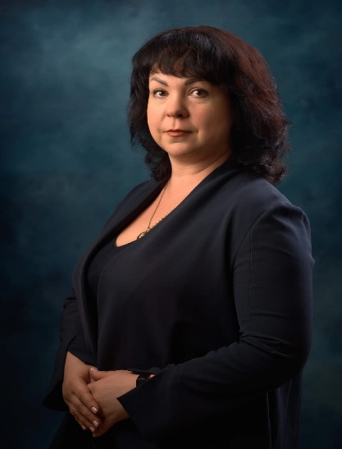
ДАШБОРД – это интерактивная информационная панель, которая наглядно представляет, визуализирует, объясняет и анализирует данные о бюджете округа.
проект представляет собой интерактивную информационную панель, которая позволяет проанализировать основные показатели о бюджете Балахнинского муниципального округа Нижегородской области на 2024-2026 годы;
целью проекта является представить основные показатели бюджета Балахнинского муниципального округа Нижегородской области на 2024 год и на плановый период 2025 и 2026 годов в компактном виде на одной странице;
при создании проекта использовано решение совета депутатов Балахнинского муниципального округа Нижегородской области от 14.12.2023 № 541 «О бюджете Балахнинского муниципального округа на 2024 год и на плановый период 2025 и 2026 годов»;
оценка данных с использованием Microsoft Excel.
Разработчик проекта
Заместитель главы администрации –
начальник финансового управления
Виноградова Анна Михайловна

Slide 3
ПРЕИМУЩЕСТВА ИСПОЛЬЗОВАНИЯ ИНФОРМАЦИОННОЙ ПАНЕЛИ (ДАШБОРДА)
1
НАГЛЯДНОСТЬ, ОТКРЫТОСТЬ И ПРОГРАЗЧНОСТЬ
показатели бюджета округа представлены в наглядной
и понятной форме
2
ИНФОРМАТИВНОСТЬ
показатели бюджета округа аккумулируются в одном месте (на одной странице) и в единую структурированную систему
ПРЕИМУЩЕСТВА
3
АВТОМАТИЗАЦИЯ
аналитика основных данных бюджета округа
4
ИНФОРМАТИВНОСТЬ
аналитика основных данных бюджета округа и принятие быстрых управленческих решений
5
ПОВЫШЕНИЕ ФИНАНСОВОЙ ГРАММОТНОСТИ
Позволяет повысить финансовую грамотность населения
и иных пользователей проекта

Slide 4

ПРОСМОТРИ И ИСПОЛЬЗОВАНИЕ ИНФОРМАЦИОННОЙ ПАНЕЛИ (ДАШБОРДА)
В данном проекте представлены следующие данные о бюджете Балахнинского муниципального округа Нижегородской области на 2024 год и на плановый период 2025 и 2026 годов:
1). общий объем расходов и доходов бюджета округа, дефицит или профицит бюджета округа, расшифровка расходов бюджета округа по разделам бюджетной классификации, расшифровка доходов по укрупненным видам доходов (налоговые и неналоговые доходы, безвозмездные поступления) на 2024-2026 годам в разбивке по каждому году.
Данные отображаются при нажатии на кнопку соответствующего показателя:
- 2024 год, 2025 год, 2026 год;
- наименование раздела бюджетной классификации по расходам бюджета округа (социальная политика, образование, культура, кинематография и т.д.);
- наименование укрупненного вида дохода доходов бюджета округа: налоговые доходы, неналоговые доходы, безвозмездные поступления.
При нажатии на кнопку меняется визуализация данных по вышеуказанным показателям.
2). объем финансирования в рамках муниципальных программ, планируемых к реализации на территории округа и объема их финансирования на 2024-2026 годы в разбивке по каждому году.
Данные отображаются при нажатии на кнопку соответствующего показателя: 2024 год, 2025 год, 2026 год.
При нажатии на кнопку меняется визуализация данных по вышеуказанным показателям.

Slide 5
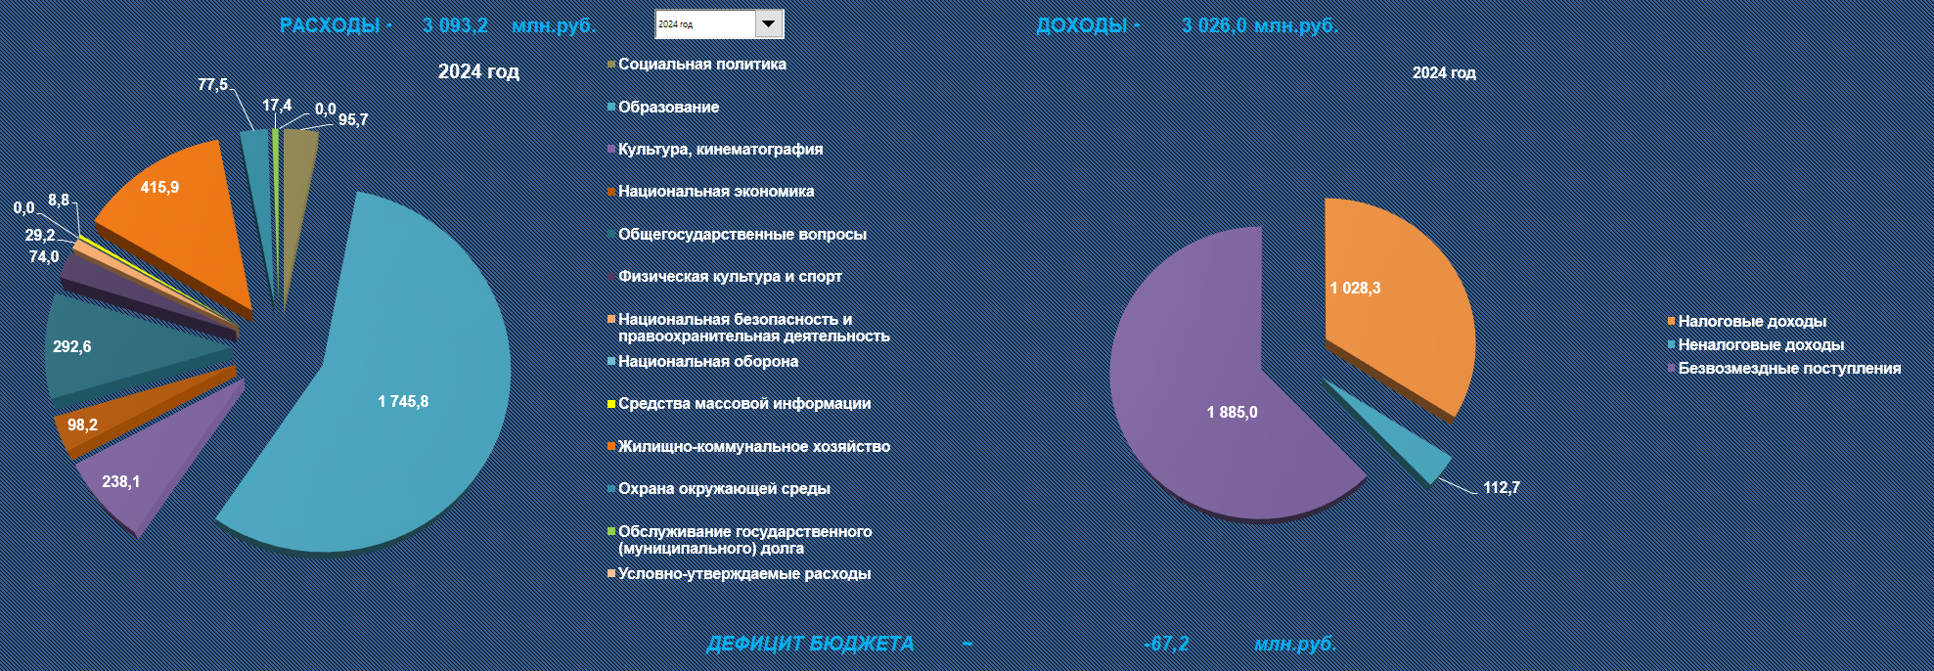
Основные параметры бюджета округа на 2024 год

Slide 6
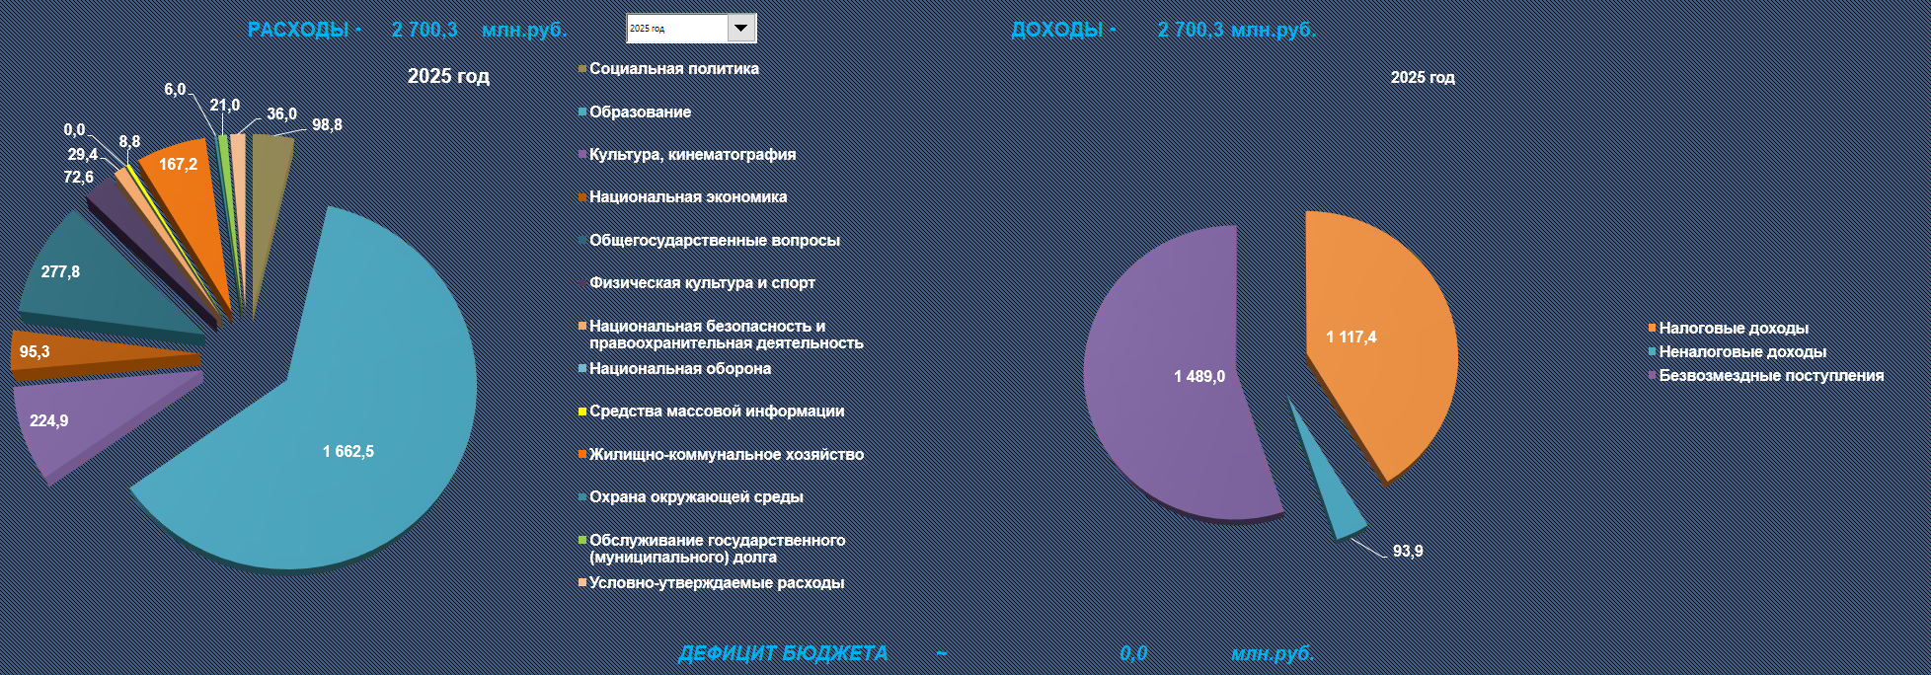
Основные параметры бюджета округа на 2025 год

Slide 7
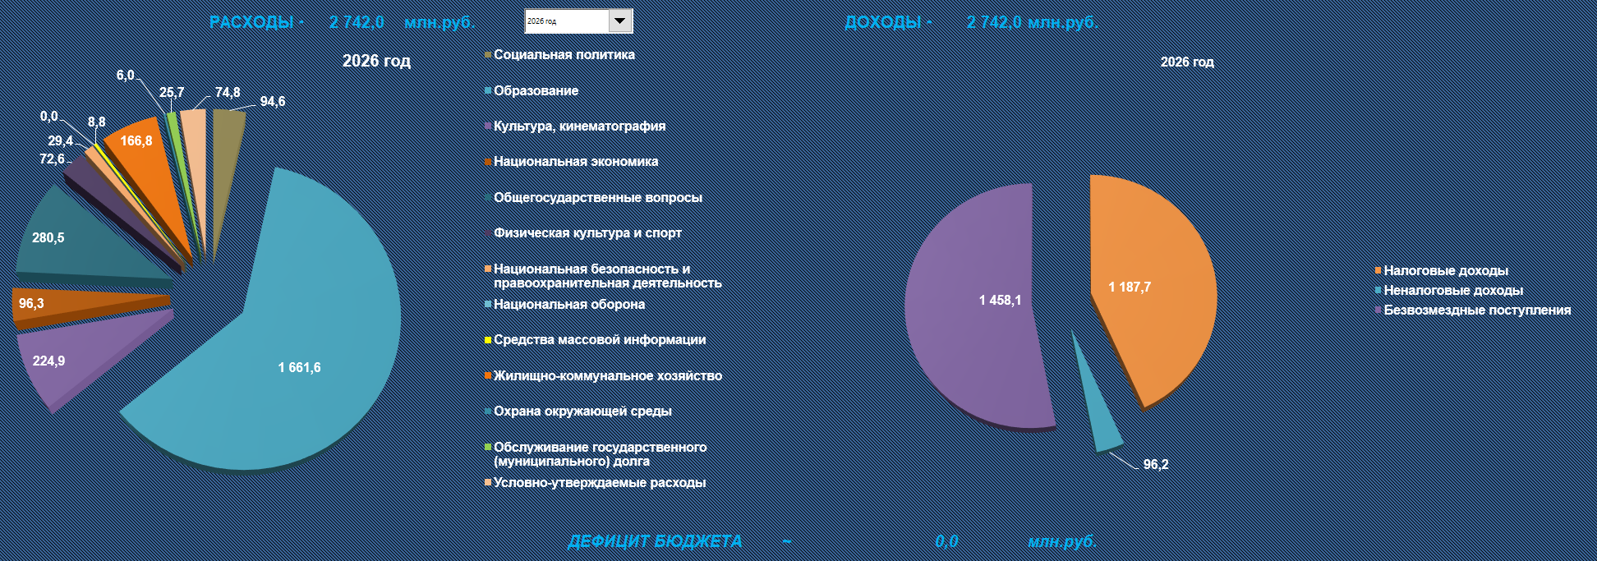
Основные параметры бюджета округа на 2026 год

Slide 8
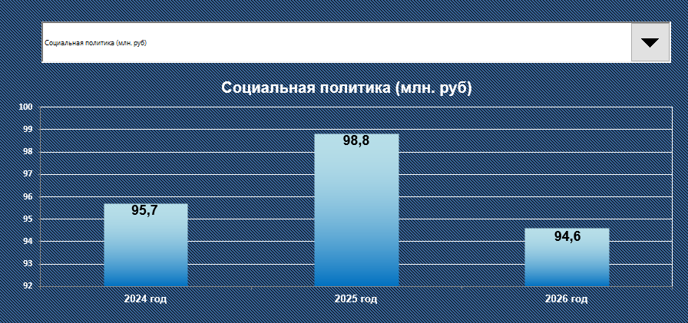
Расшифровка бюджета округа на 2024-2026 годы по сферам

Slide 9
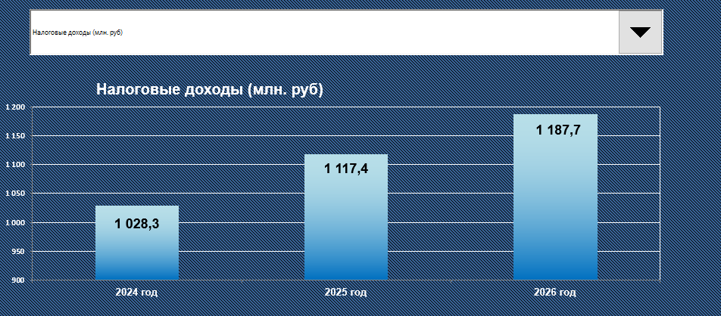
Расшифровка бюджета округа на 2024-2026 годы по видам доходов

Slide 10
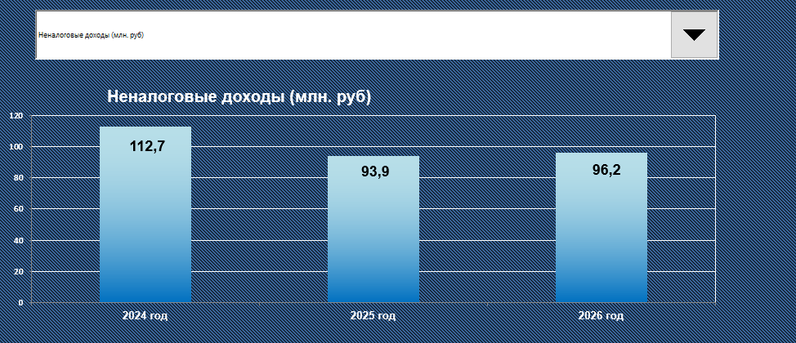
Расшифровка бюджета округа на 2024-2026 годы по видам доходов

Slide 11
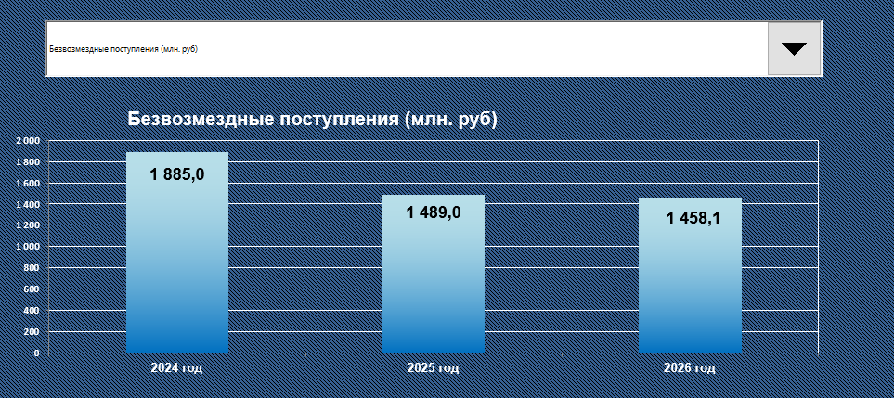
Расшифровка бюджета округа на 2024-2026 годы по видам доходов

Slide 12
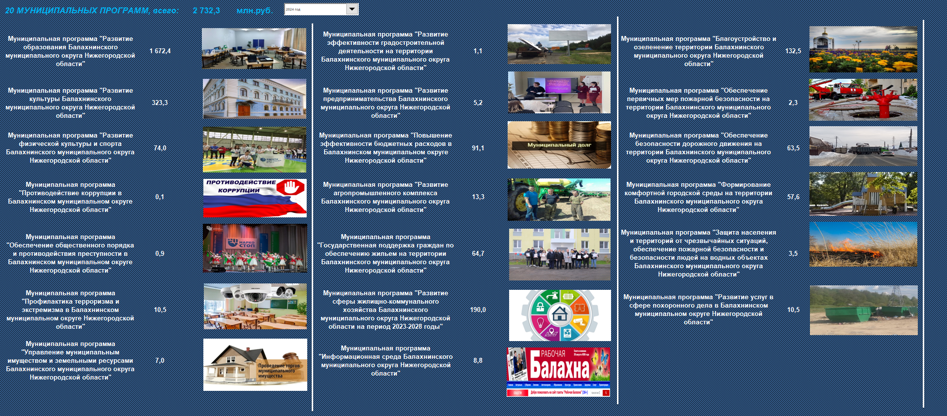
Муниципальные программы, реализуемые на территории округа и их финансирование на 2024 год

Slide 13
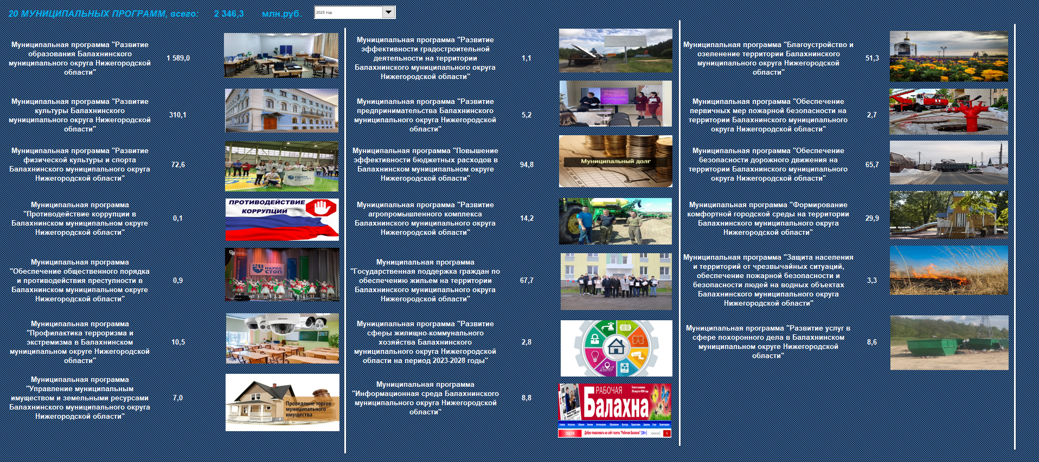
Муниципальные программы, реализуемые на территории округа и их финансирование на 2025 год

Slide 14
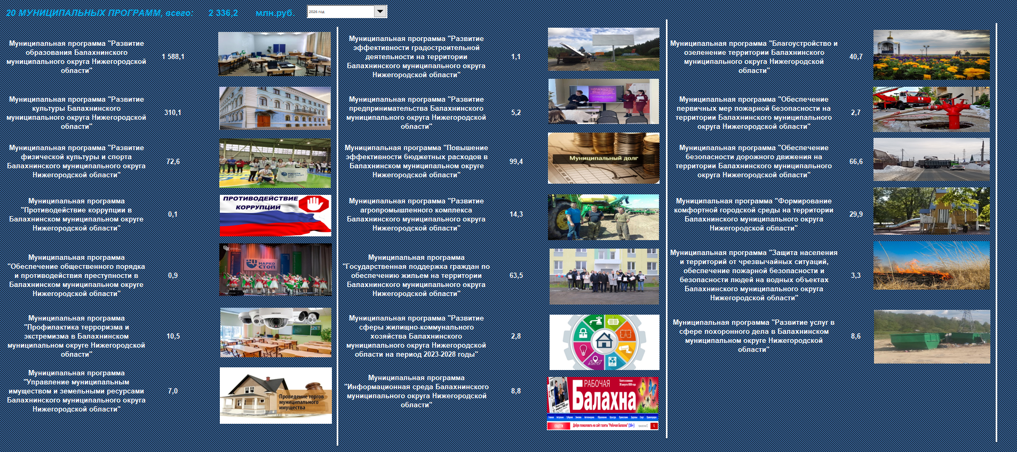
Муниципальные программы, реализуемые на территории округа и их финансирование на 2026 год

Slide 15
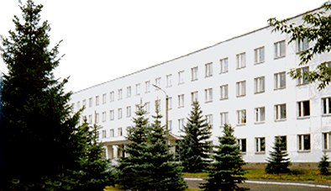
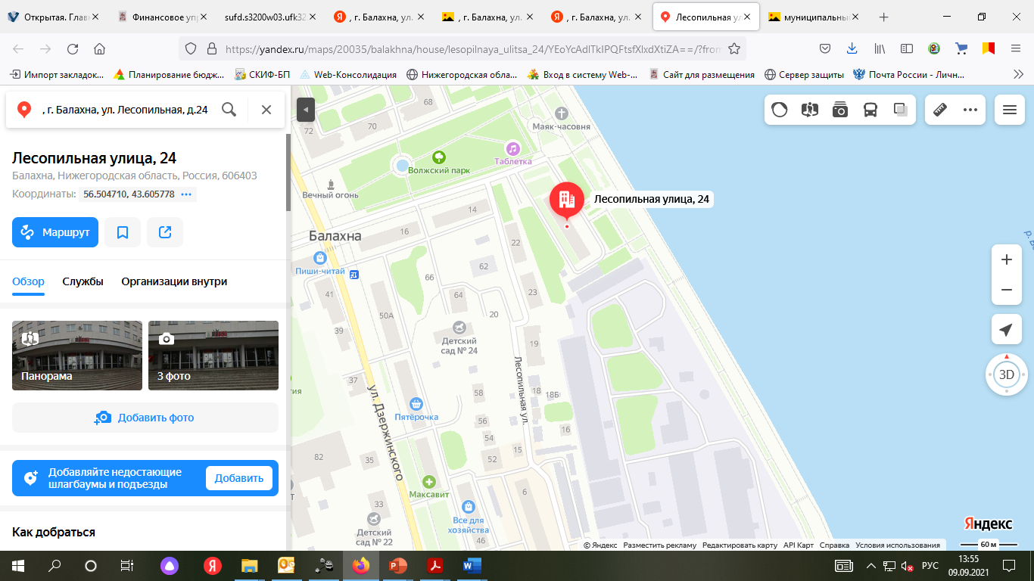
Финансовое управление администрации Балахнинского муниципального округа Нижегородской области
606403, Нижегородская область, г. Балахна, ул. Лесопильная, д.24
Телефон: 8 (83144) 6-56-77, 6-82-99 доб.4460
Адрес электронной почты: official@balfin.nnov.ru
Официальный интернет-сайт Балахнинского муниципального округа: https://balakhna.nobl.ru/
раздел «Деятельность» / «Муниципальные финансы» https://balakhna.nobl.ru/activity/8743/;
раздел «Деятельность» / «Бюджет для граждан» https://balakhna.nobl.ru/activity/8744/.
Данный проект также размещен на официальном интернет-сайте Балахнинского муниципального округа (раздел «Деятельность» / «Бюджет для граждан» / «Дашборд по проекту бюджета и принятому бюджету»:
https://balakhna.nobl.ru/activity/22116/.

